Slide 1

Amasya Üniversitesi Mühendislik Fakültesi
Bilgisayar Mühendisliği Bölümü
BIL416 – Metasezgisel Algoritmalar
Hafta 7
Benchmark Test Setleri
Dr. Funda KUTLU ONAY

Slide 2
Benchmark nedir?
Meta-sezgisel algoritmalar genellikle genel amaçlı arama araçlarıdır.
Yani belirli bir problem için özel türetilmiş değillerdir. Bu yüzden:
“Bu algoritma genel olarak iyi mi?”
“Keşif–sömürü dengesini gerçekten doğru kurabiliyor mu?”
“Diğer algoritmalara göre nerede güçlü, nerede zayıf?”
sorularını yanıtlamak için, herkesin bildiği ve literatürde ortak kullanılan standart test fonksiyonlarına (benchmark fonksiyonları) ihtiyaç duyulur.
Benchmark test suite (test takımı): Belirli sayıda test fonksiyonundan oluşan, genellikle bir makale ya da yarışma tarafından önerilmiş standart fonksiyonlar setidir (örneğin CEC 2017, CEC 2019 fonksiyon takımları gibi).
Amaç, algoritmaların:
Farklı peyzaj tiplerinde (smooth, rugged, multimodal, yüksek boyutlu…)
Farklı zorluk seviyelerinde
Aynı koşullarda, objektif bir şekilde kıyaslanabilmesini sağlamak.

Slide 3
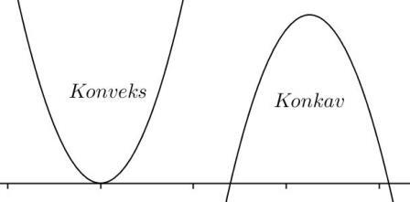
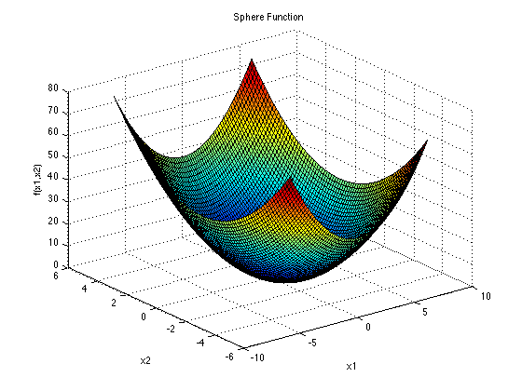
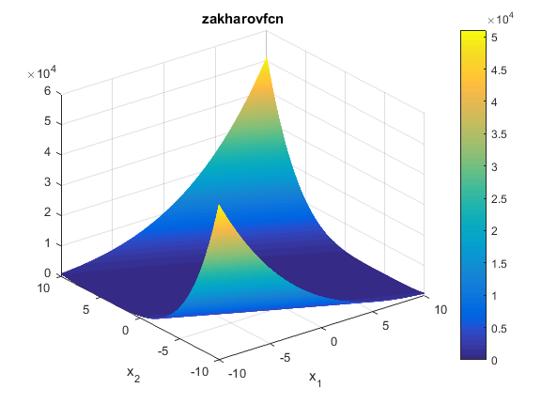
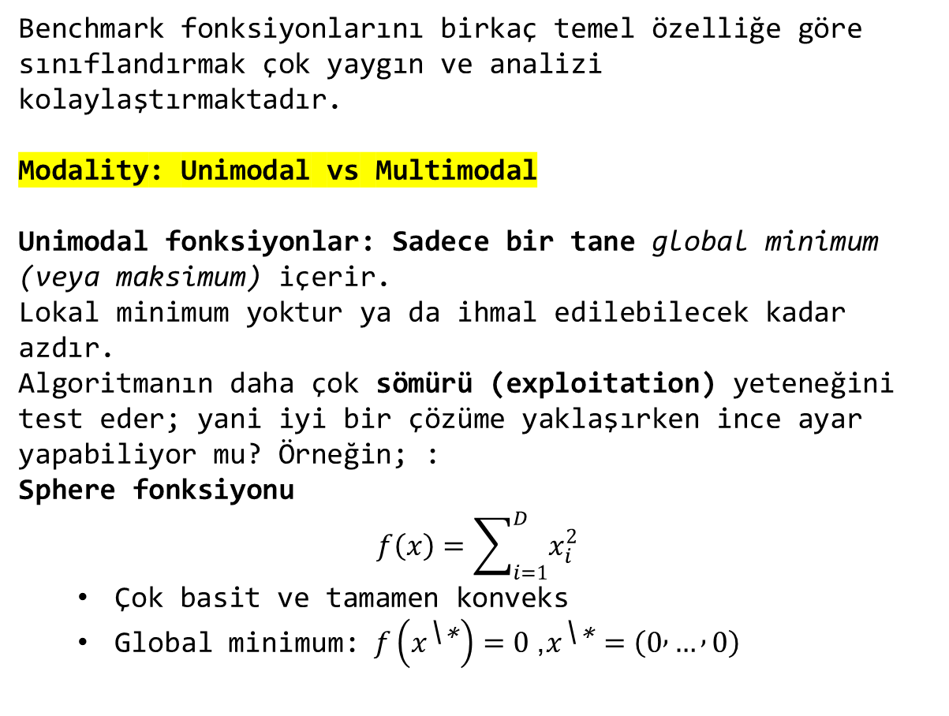
Benchmark fonksiyonlarının sınıflandırılması
Benchmark fonksiyonlarını birkaç temel özelliğe göre sınıflandırmak çok yaygın ve analizi kolaylaştırmaktadır.
Modality: Unimodal vs Multimodal
Unimodal fonksiyonlar: Sadece bir tane global minimum (veya maksimum) içerir.
Lokal minimum yoktur ya da ihmal edilebilecek kadar azdır.
Algoritmanın daha çok sömürü (exploitation) yeteneğini test eder; yani iyi bir çözüme yaklaşırken ince ayar yapabiliyor mu? Örneğin; :
Sphere fonksiyonu $$f\left(x\right)=\sum_{i=1}^{D}{x_{i}^{2}}$$
Çok basit ve tamamen konveks
Global minimum: $f\left(x^{\text{\backslash }\text{∗}}\right)=0$, $x^{\text{\backslash }\text{∗}}=\left(0 , … , 0\right)$
Zakharov fonksiyonu (yine tek global minimum, ancak biraz daha eğri yapıda)

Slide 4
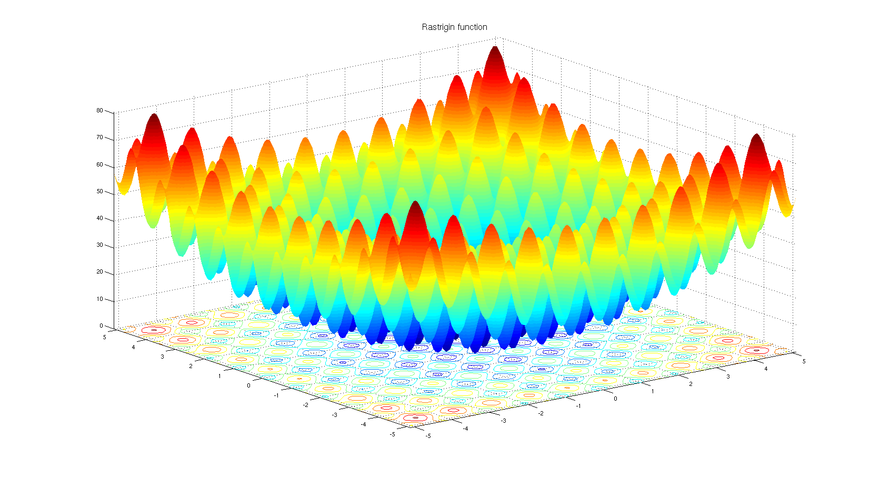
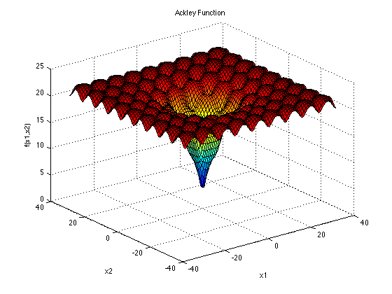
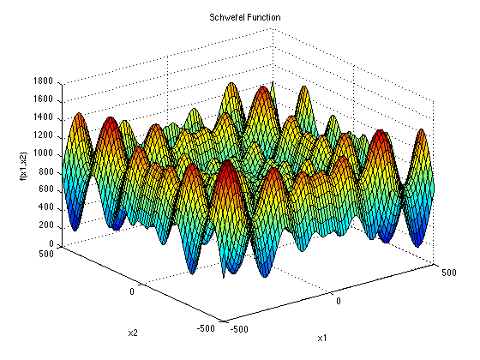
Benchmark fonksiyonlarının sınıflandırılması
Multimodal fonksiyonlar
Birden fazla lokal minimum içerir.
Algoritmanın keşif (exploration) yeteneğini test eder; lokal minimumlara takılmadan global optimumu arayıp arayamadığına bakılır. Örneğin;
Rastrigin fonksiyonu Çok sayıda simetrik lokal minimum içerir.
Ackley fonksiyonu Ortada düz sayılabilecek bir vadi yapısı ve çevresinde birçok dalgalı bölge içerir.
Schwefel fonksiyonu Oldukça karmaşık ve aldatıcı bir peyzaj; optimumu sınırların biraz içinde, beklenmedik bir noktadadır.
Not: Rosenbrock tek global minimuma sahip olmasına rağmen çok dar bir vadide olduğundan, bazı yazarlar bunu zor bir “unimodal/valley” fonksiyonu olarak özellikle ayrı sınıflar.

Slide 5
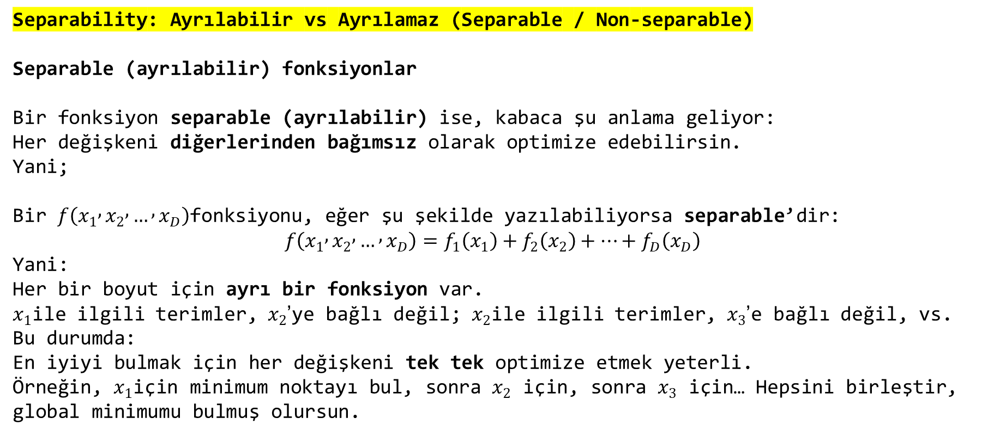
Benchmark fonksiyonlarının sınıflandırılması
Separability: Ayrılabilir vs Ayrılamaz (Separable / Non-separable)
Separable (ayrılabilir) fonksiyonlar
Bir fonksiyon separable (ayrılabilir) ise, kabaca şu anlama geliyor:
Her değişkeni diğerlerinden bağımsız olarak optimize edebilirsin.
Yani;
Bir $f\left(x_{1} , x_{2} , … , x_{D}\right)$fonksiyonu, eğer şu şekilde yazılabiliyorsa separable’dir:
$$f\left(x_{1} , x_{2} , … , x_{D}\right)=f_{1}\left(x_{1}\right)+f_{2}\left(x_{2}\right)+⋯+f_{D}\left(x_{D}\right)$$
Yani:
Her bir boyut için ayrı bir fonksiyon var.
$x_{1}$ile ilgili terimler, $x_{2}$’ye bağlı değil; $x_{2}$ile ilgili terimler, $x_{3}$’e bağlı değil, vs.
Bu durumda:
En iyiyi bulmak için her değişkeni tek tek optimize etmek yeterli.
Örneğin, $x_{1}$için minimum noktayı bul, sonra $x_{2}$ için, sonra $x_{3}$ için… Hepsini birleştir, global minimumu bulmuş olursun.

Slide 6
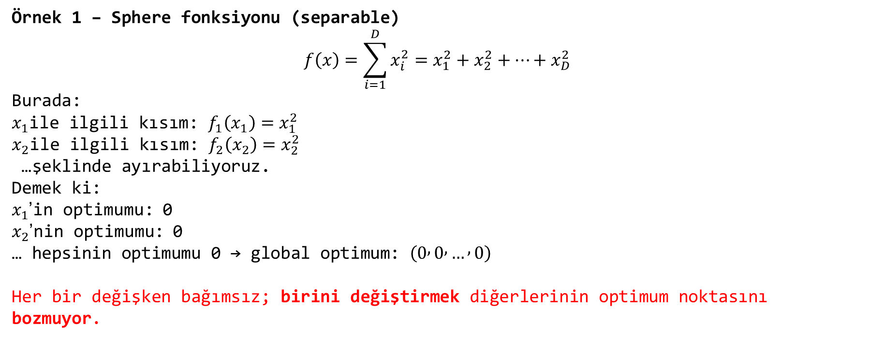
Benchmark fonksiyonlarının sınıflandırılması
Örnek 1 – Sphere fonksiyonu (separable)
$$f\left(x\right)=\sum_{i=1}^{D}{x_{i}^{2}}=x_{1}^{2}+x_{2}^{2}+⋯+x_{D}^{2}$$
Burada:
$x_{1}$ile ilgili kısım: $f_{1}\left(x_{1}\right)=x_{1}^{2}$
$x_{2}$ile ilgili kısım: $f_{2}\left(x_{2}\right)=x_{2}^{2}$ … şeklinde ayırabiliyoruz.
Demek ki:
$x_{1}$’in optimumu: 0
$x_{2}$’nin optimumu: 0
… hepsinin optimumu 0 → global optimum: $\left(0 , 0 , … , 0\right)$
Her bir değişken bağımsız; birini değiştirmek diğerlerinin optimum noktasını bozmuyor.

Slide 7
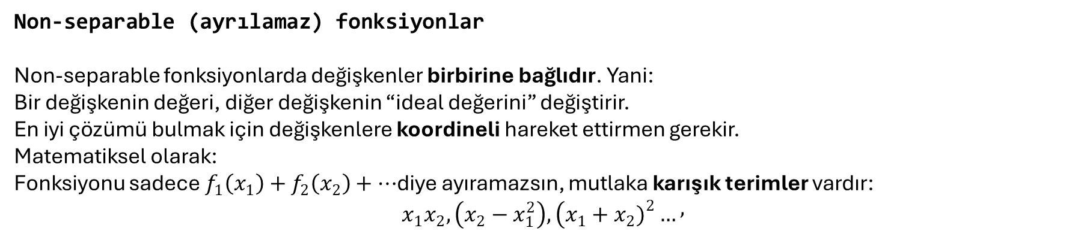
Benchmark fonksiyonlarının sınıflandırılması
Non-separable (ayrılamaz) fonksiyonlar
Non-separable fonksiyonlarda değişkenler birbirine bağlıdır. Yani:
Bir değişkenin değeri, diğer değişkenin “ideal değerini” değiştirir.
En iyi çözümü bulmak için değişkenlere koordineli hareket ettirmen gerekir.
Matematiksel olarak: Fonksiyonu sadece $f_{1}\left(x_{1}\right)+f_{2}\left(x_{2}\right)+…$diye ayıramazsın, mutlaka karışık terimler vardır:
$$x_{1}x_{2}, \left(x_{2}−x_{1}^{2}\right), (x_{1}+x_{2}{\left.)\right.}^{2}…,$$

Slide 8
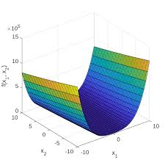
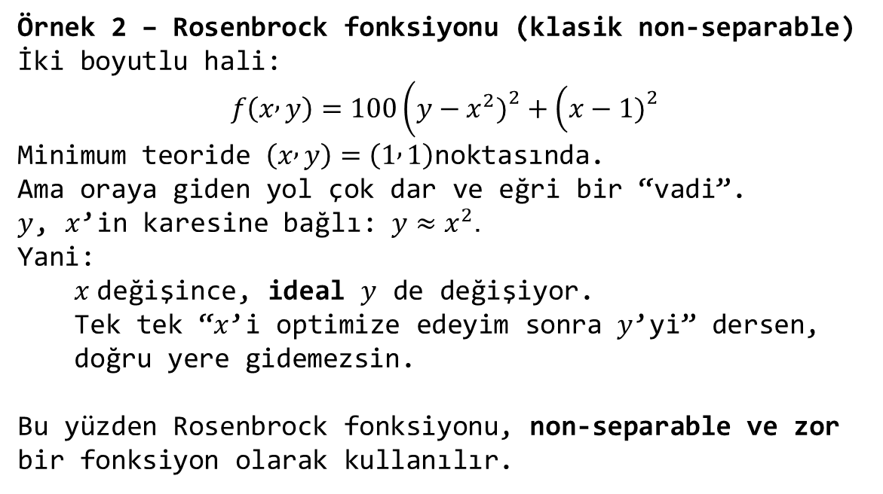
Benchmark fonksiyonlarının sınıflandırılması
Örnek 2 – Rosenbrock fonksiyonu (klasik non-separable)
İki boyutlu hali:
$$f\left(x , y\right)=100\left(y−x^{2}{\left.)\right.}^{2}+\left(x−1{\left.)\right.}^{2}\right.\right.$$
Minimum teoride $\left(x , y\right)=\left(1 , 1\right)$noktasında.
Ama oraya giden yol çok dar ve eğri bir “vadi”.
$y$, $x$’in karesine bağlı: $y≈x^{2}$. Yani:
$x$değişince, ideal $y$ de değişiyor.
Tek tek “$x$’i optimize edeyim sonra $y$’yi” dersen, doğru yere gidemezsin.
Bu yüzden Rosenbrock fonksiyonu, non-separable ve zor bir fonksiyon olarak kullanılır.

Slide 9
Benchmark fonksiyonlarının sınıflandırılması
Separable fonksiyon:
Sanki her eksen için ayrı ayrı bir tepe/çukur var, sen de her ekseni tek tek ayarlıyorsun.
Rubik küp yerine, 3 ayrı renkli çubuk çözüyorsun gibi düşün.
Non-separable fonksiyon:
Bir ekseni hareket ettirdiğinde, diğer eksenin “ideal yeri” de değişiyor.
Rubik küpün bir yüzünü çevirince diğer yüzlerin de bozulması gibi: her şey bağlantılı.

Slide 10
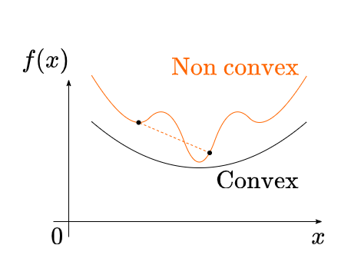
Benchmark fonksiyonlarının sınıflandırılması
Konveks / Non-konveks
Konveks fonksiyonlar
Her lokal minimum aynı zamanda global minimumdur.
Teorik olarak “kolay” fonksiyonlardır.
Örnek: Sphere fonksiyonu.
Non-konveks fonksiyonlar
Birçok lokal minimum barındırabilir; algoritmanın keşif kabiliyetini ciddi şekilde zorlar.
Rastrigin, Ackley, Schwefel, Griewank vb. çoğu klasik fonksiyon bu gruptadır.

Slide 11
Benchmark fonksiyonlarının sınıflandırılması
Boyut (Dimensionality)
Düşük boyutlu (2D, 3D): Görselleştirmesi kolay, kavramsal açıklamalarda kullanışlı.
Orta boyutlu (10–30 boyut): Literatürde çok yaygındır; algoritma davranışını göstermek için dengeli.
Yüksek boyutlu (50, 100, 1000 boyut):
“Curse of dimensionality” etkisi devreye girer.
Keşif daha zor, yakınsama daha yavaştır.
Bazı benchmark setleri, özellikle yüksek boyutlu optimizasyon için tasarlanmıştır.

Slide 12
Benchmark fonksiyonlarının sınıflandırılması
Diğer ölçütler
Gürültülü (noisy) vs deterministic: Bazı fonksiyonlara rastgele gürültü eklenerek, gerçek hayattaki ölçüm hataları taklit edilir.
Kısıtlı vs kısıtsız:
Kısıtsız fonksiyonlar sadece alt-üst sınırlar içerirken,
Kısıtlı fonksiyonlar eşitlik/ eşitsizlik kısıtları içerir → ceza fonksiyonları vb. gerekir.
Peyzaj özellikleri: dar vadiler, plato bölgeleri, deceptive (aldatıcı) yapılar vs.

Slide 13

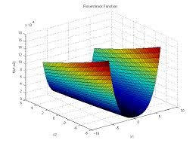
Klasik test fonksiyonları: Örnekler
Sphere Fonksiyonu
Tür: Unimodal, separable, konveks
Amaç: Temel sömürü yeteneğini ve yakınsama hızını test etmek.
Global minimum: 0, orijin noktasında.
Rosenbrock Fonksiyonu
Tür: Tek global minimum, non-separable, dar vadili.
Amaç: Algoritmanın dar, eğri bir vadi boyunca ilerleyebilme kabiliyetini test etmek.
Çok sık şu şekilde kullanılır: 2D veya 10D, 30D.

Slide 14


Klasik test fonksiyonları: Örnekler
Rastrigin Fonksiyonu
Tür: Multimodal, birçok düzenli lokal minimum, çoğu tanımda separable.
Amaç: Lokal minimum sayısı çok fazla olduğu için güçlü keşif yeteneği gerektirir.
Test: Algoritma lokal minimumlara saplanıyor mu yoksa global optimumu bulabiliyor mu?
Ackley Fonksiyonu
Tür: Multimodal, dalgalı (rugged) yüzey.
Amaç: Hem geniş ölçekli arama hem de sonlara doğru vadinin merkezine yakınsama yeteneğini test eder.

Slide 15
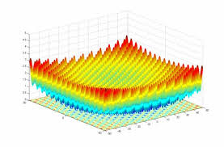

Klasik test fonksiyonları: Örnekler
Griewank Fonksiyonu
Tür: Çok sayıda küçük lokal minimum, çarpım terimi nedeniyle non-separable karakter gösterir.
Amaç: Özellikle yüksek boyutlarda karışık bir peyzajda keşif–sömürü dengesini test etmek.
Schwefel Fonksiyonları (çeşitli versiyonlar)
Tür: Çoğu zor multimodal, bazıları deceptive yapıdadır.
Amaç: Algoritmanın “yanıltıcı” peyzajlarda doğru bölgeye gidebilmesini ölçmek.

Slide 16
Benchmark “test suite” kavramı
Klasik fonksiyon setleri
Sphere, Rosenbrock, Rastrigin, Ackley, Griewank, Schwefel vb.
Çoğu eski metasezgisel makalede temel set olarak kullanılır.
CEC (Congress on Evolutionary Computation) test takımları
Her yıl/ birkaç yılda bir, yeni ve daha zor fonksiyon setleri önerilir (hibrit fonksiyonlar, kompozit fonksiyonlar, kaydırılmış ve döndürülmüş versiyonlar vb.).
Özellikler:
Shifted (kaydırılmış): Global optimum orijinden uzağa taşınır → algoritmanın optimumu rastgele “0” noktasında varsaymasına izin verilmez.
Rotated: Koordinat sistemi döndürülür → separable fonksiyonlar bile non-separable hale gelebilir, problem zorlaşır.
Hybrid / Composition functions:
Hibrit: Farklı değişken gruplarında farklı fonksiyonlar kullanılır (ör. ilk 10 değişkende Rastrigin, sonraki 10’da Rosenbrock vb.).
Kompozit: Birden fazla fonksiyon, farklı bölgelerde farklı ağırlıklarla karıştırılır → çok karmaşık peyzajlar üretir.
Bu sayede: “benim algoritmam sadece klasik Sphere’de değil, zorlu CEC fonksiyonlarında da iyi çalışıyor” diyerek literatüre daha güçlü bir katkı sunulmuş olur.

Slide 17
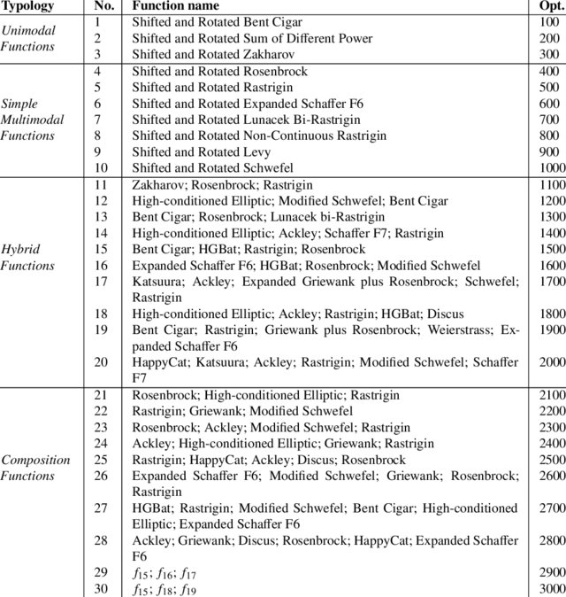
Benchmark “test suite” kavramı
CEC2017

Slide 18
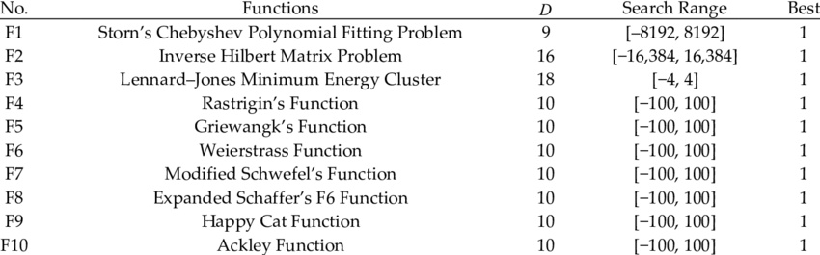
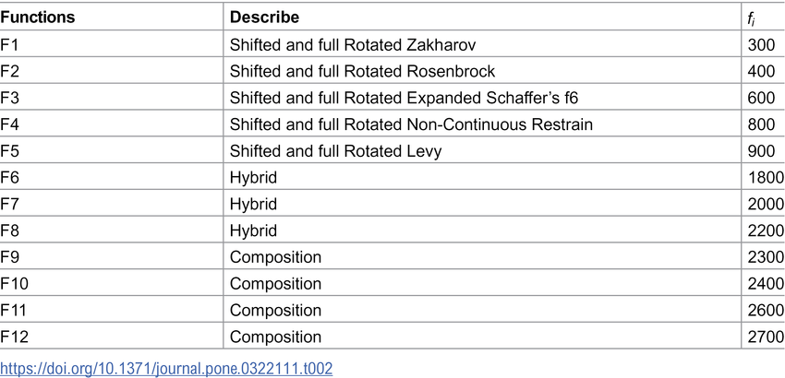
Benchmark “test suite” kavramı
CEC2019
CEC2022

Slide 19
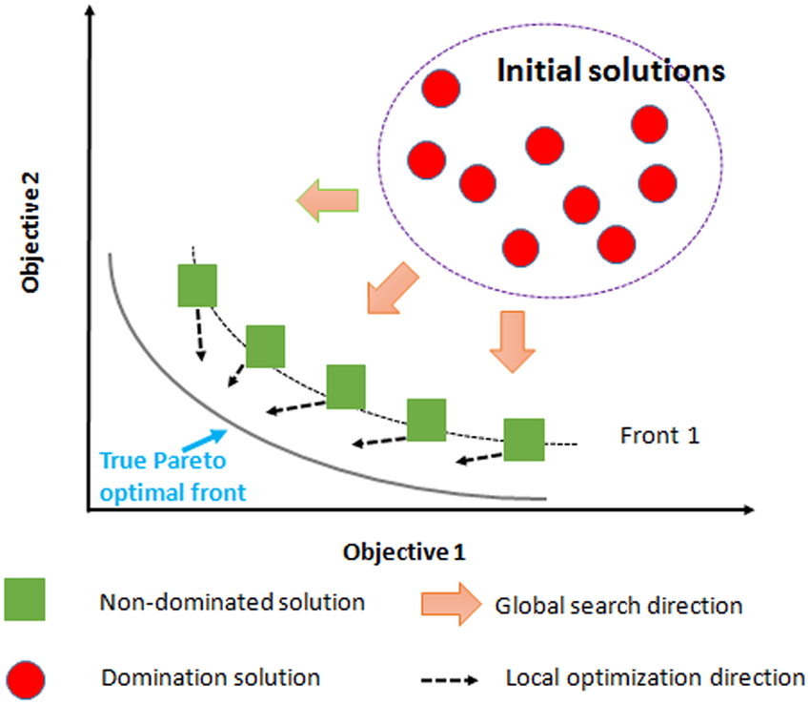
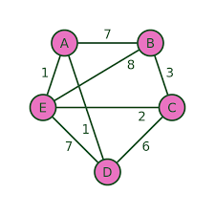
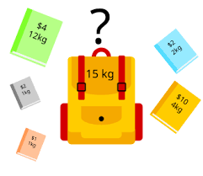
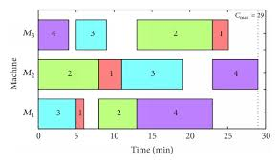
Benchmark “test suite” kavramı
Çok amaçlı (multi-objective) benchmark setleri
Örneğin ZDT, DTLZ, WFG serileri:
Burada amaç tek bir optimumu bulmak değil, bir Pareto eğrisi (trade-off kümesi) elde etmektir.
Multi-objective meta-sezgisellerin (NSGA-II, MOPSO vb.) performansı bu setlerle test edilir.
Kombinasyonel / ayrık benchmark problemleri
TSP, knapsack, job shop scheduling gibi; bunlar sürekli fonksiyon değil ama meta-sezgiseller için standart “case study” olarak kullanılır.
Bu kısım, TSP ve ikileştirme (binary versiyonlar) konusuyla birlikte tekrar anlatılacak.

Slide 20
Benchmark seçerken nasıl bir strateji izlenir?
Bir algoritmayı test etmek istediğinde tipik olarak:
Önce basit fonksiyonlar (Sphere gibi)
Algoritma temel olarak çalışıyor mu, parametreler doğru mu, kodda hata var mı?
Unimodal + non-separable (Rosenbrock vb.)
İnce ayar, dar vadilerde hareket yeteneği görülür.
Multimodal fonksiyonlar (Rastrigin, Ackley, Griewank, Schwefel…)
Keşif gücü ve lokal minimumlardan kaçış test edilir.
Zor benchmark suite’ler (CEC hibrit/kompozit fonksiyonlar)
Gerçek problemlere daha yakın, karmaşık peyzajlar.
Uygulama problemi (TSP, feature selection, gerçek veri seti vb.)
Asıl problemdeki (örneğin öz nitelik seçimi, risk skoru, batarya, EEG…) etkisi gözlemlenir.

